Slide 1
Prednosti digitalno zrelih škola
Andrijana Prskalo Maček
zamjenica ravnatelja CARNET-a i voditeljica projekta

Slide 2
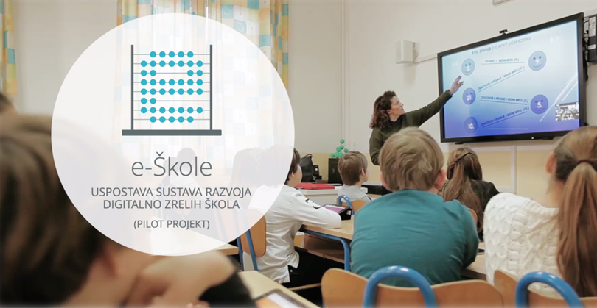
CILJ: DIGITALNO ZRELE ŠKOLE
306,8 milijuna kuna
85 % EU fondovi (Europski fond za regionalni razvoj i Europski socijalni fond)
15 % nacionalno financiranje
10 posto škola: 101 osnovna i 50 srednjih
151 ravnatelj
> 7000 nastavnika
> 23 000 učenika

Slide 3
E-ŠKOLE: USPOSTAVA SUSTAVA RAZVOJA DIGITALNO ZRELIH ŠKOLA (PILOT PROJEKT)
Agencija za odgoj i obrazovanje
Agencija za strukovno obrazovanje i obrazovanje odraslih
Fakultet organizacije i informatike Sveučilišta Zagrebu
Ministarstvo znanosti i obrazovanja

Slide 4
KROZ PROJEKT PROVODIMO:
Informatizaciju nastavnih procesa:
• računalna oprema
• digitalni obrazovni sadržaj
• bežični internet u cijeloj školi
• obrazovanje i podrška nastavnicima u provedbi e-nastave
Informatizaciju poslovnih procesa:
• transparentnost poslovanja
• bolja dostupnost podataka
• brže i sigurnije poslovanje
• učinkovitije poslovanje škola

Slide 5
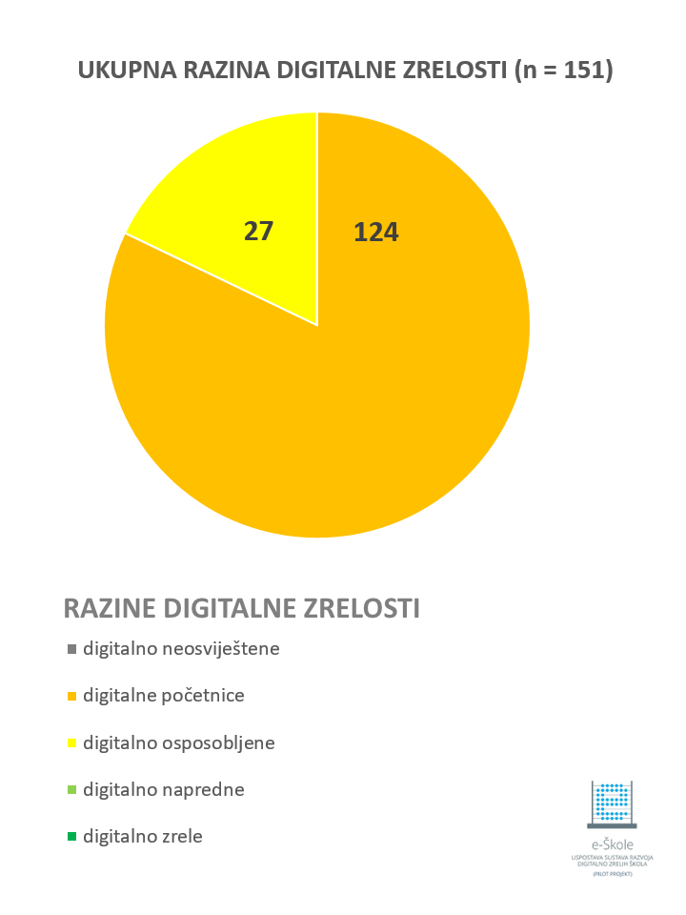
HRVATSKE ŠKOLE SU DIGITALNE POČETNICE
Rezultati vanjskog vrednovanja škola u projektu (studeni 2016.):
82 % digitalne početnice
18 % digitalno osposobljene
Završno vanjsko vrednovanje je u tijeku

Slide 6
POKAZATELJI USPJEŠNOSTI PILOT PROJEKTA
14 %
osnovnih i srednjih škola na razini e-osposobljenosti digitalne zrelosti
10 %
škola na razini s podignutom razinom digitalne zrelosti
Min. 140
opremljenih škola
Min. 920
nastavnika koristi IKT opremu u poučavanju
Min. 6000
učenika koristi IKT opremu za učenje
2500
odgojno-obrazovnih djelatnika koji su sudjelovali u stručnom usavršavanju

Slide 7
Osiguravanje boljih uvjeta za rad: suvremena IKT infrastruktura, oprema, sadržaji i usluge
Lokalne bežične mreže
Oprema za učionice, nastavnike, ravnatelje i administrativno osoblje
Edukacija nastavnika i tehničkog osoblja, uspostava regionalnih obrazovnih centara (ROC)
Materijali za učenje i poučavanje: DOS, e-Laboratorij, scenariji poučavanja, e-Lektire
e-Usluge: Edutorij, EMA, CMS, SIPU, Sustav za analitike učenja i organizacije

Slide 8
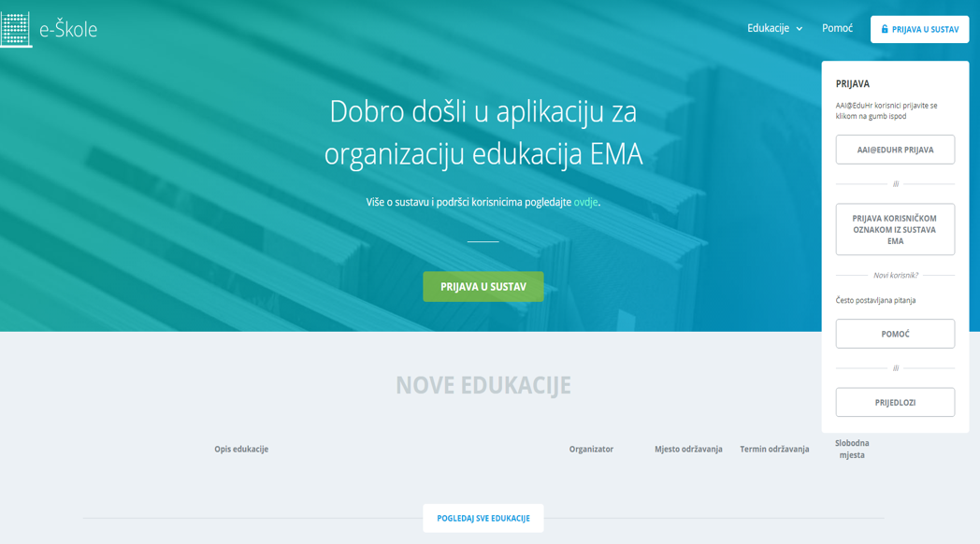
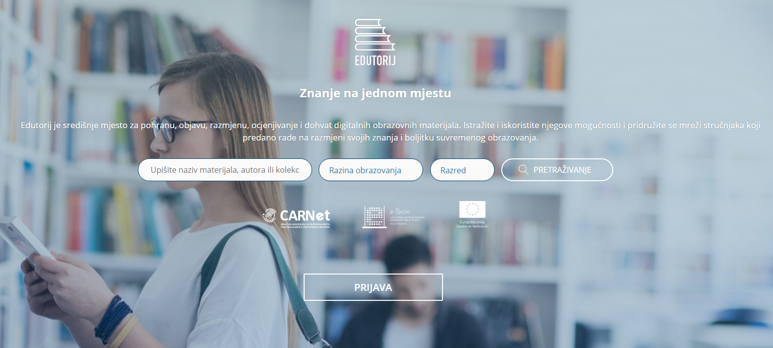
PRIMJERI E-USLUGA
https://edutorij.e-skole.hr/
https://ema.e-skole.hr/

Slide 9
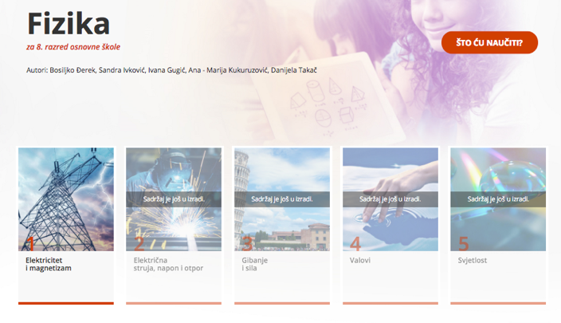
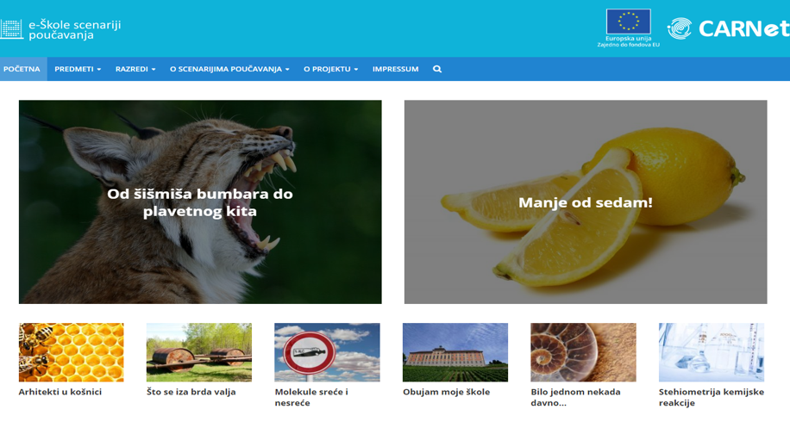
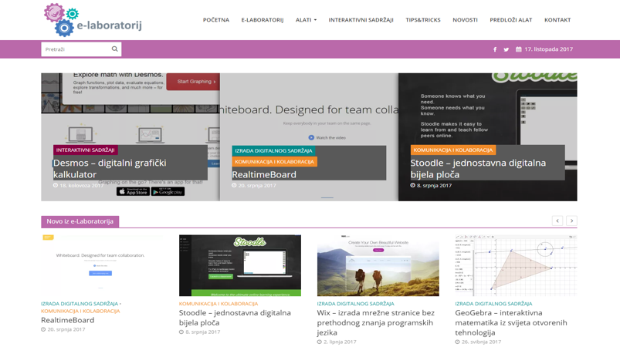
PRIMJERI E-SADRŽAJA
https://edutorij.e-skole.hr/share/page/dos-eskole
https://scenariji-poucavanja.e-skole.hr/
http://e-laboratorij.carnet.hr/

Slide 10
PREDNOSTI ZA RAVNATELJE
Digitalno opremljena škola s kvalitetnom mrežom
Opremljeni, educirani i digitalno kompetentni nastavnici
Edukacija
Smjernice u kojim aspektima je potrebno dodatno razvijati školu
Predlošci za strateško planiranje

Slide 11
PREDNOSTI ZA NASTAVNIKE
Suvremena oprema i e-usluge za rad prilagođeni razini digitalnih kompetencija
Alati i resursi za korištenje IKT-a i primjenu suvremenih metoda poučavanja u nastavi
Podrška u radu - helpdesk, zajednica praktičara, mobilni timovi
Edukacija

Slide 12
PREDNOSTI ZA UČENIKE I RODITELJE
Kvalitetna mreža u školi
Oprema za korištenje u nastavi
Digitalni sadržaji za učenje
Razvoj digitalnih kompetencija i vještina za osobni razvoj te pripremu za studij i tržište rada
e-Dnevnik

Slide 13
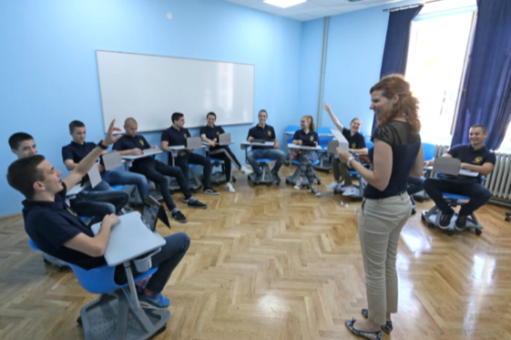
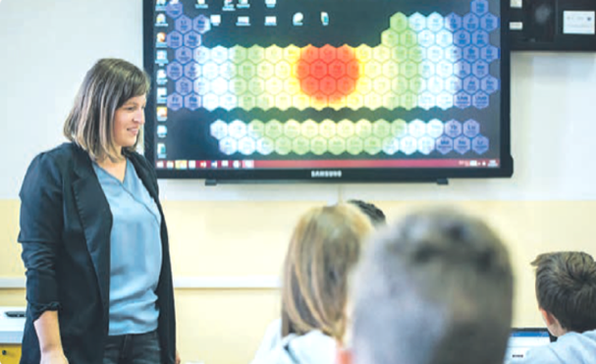
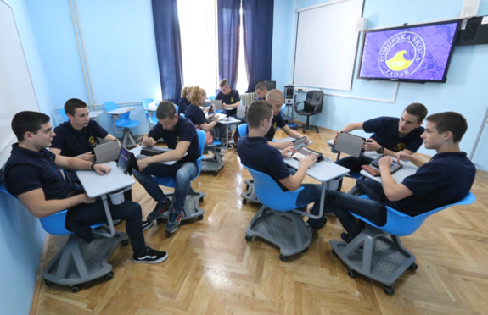
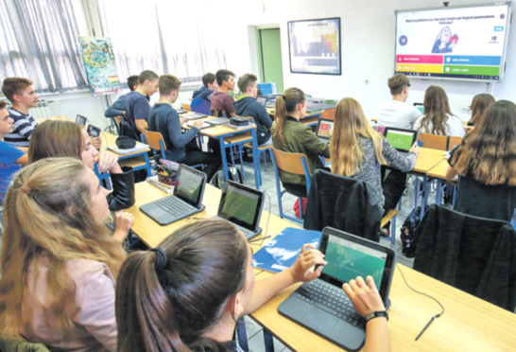
PRIMJERI E-ŠKOLA
OŠ Izidora Kršnjavog, Zagreb
Pomorska škola, Zadar
OŠ Franje Krežme, Osijek

Slide 14
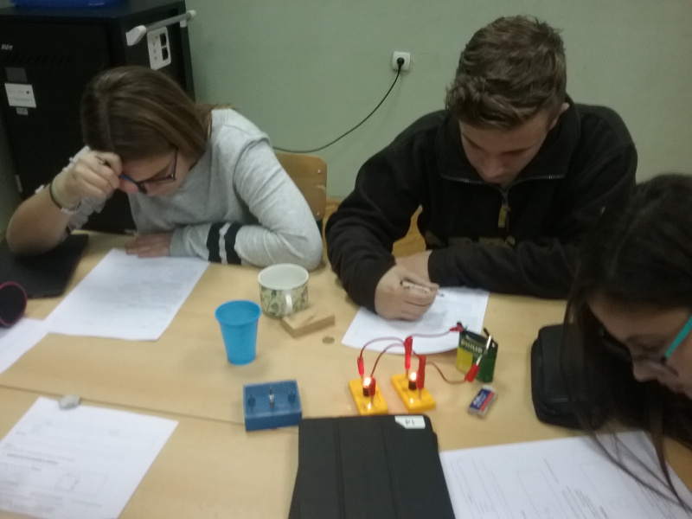
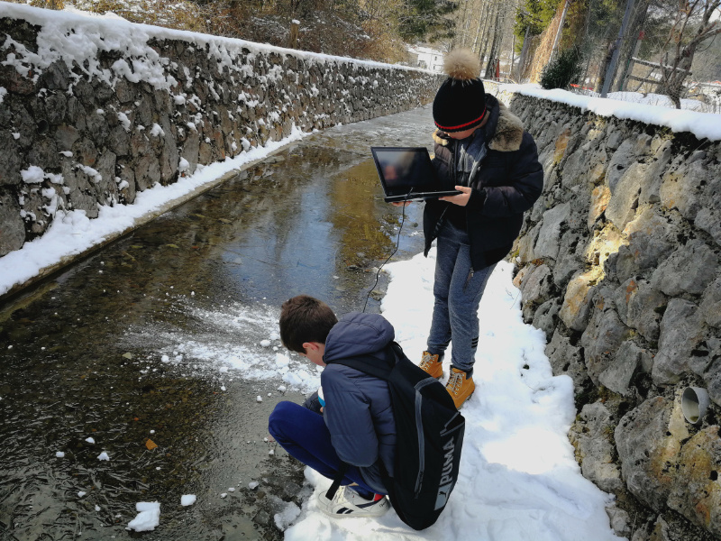
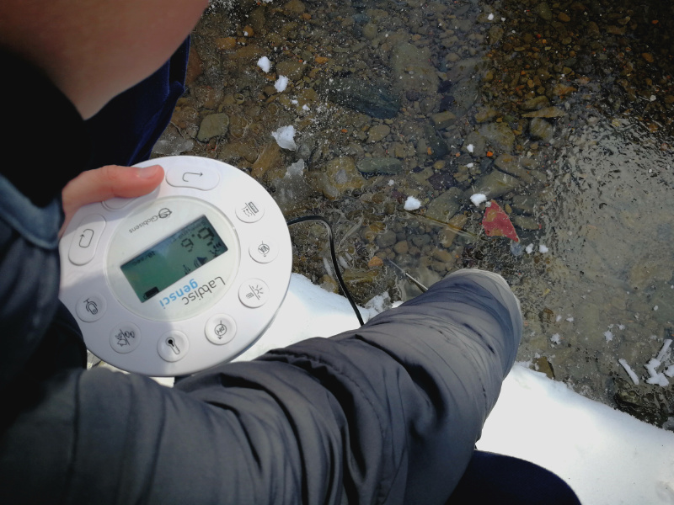
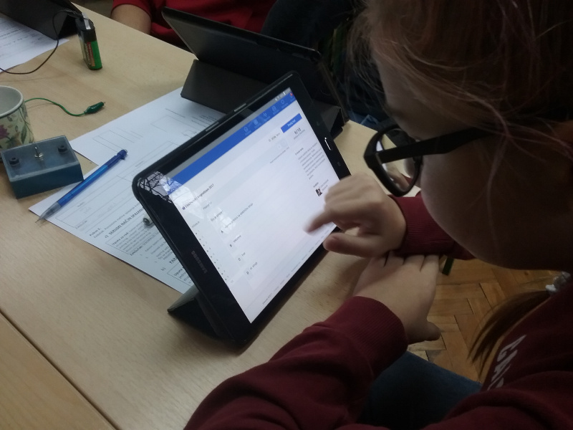
DOBRE PRAKSE

Slide 15
UKUPNO SMO OSIGURALI
1220
hibridnih računala za nastavnike STEM predmeta
901
laptop za ravnatelje, stručne suradnike i nastavno osoblje područnih škola
5085
tableta za ostalo nastavno osoblje matičnih škola
115
stolnih računala za administrativno osoblje
1000
Različitih edukacija za preko 6000 jedinstvenih korisnika
5018
tableta za učenike u interaktivnim učionicama te u područnim školama
240
Scenarija poučavanja
100+
Modula digitalnih obrazovnih sadržaja iz matematike, fizike, kemije i biologije

Slide 16
DO KRAJA PILOT PROJEKTA…
Aktivnosti do kraja školske godine 2017./2018.
Opremanje i otvaranje ROC-ova
Nastavak edukacije korisnika u školama i podrške mobilnih timova
Primjena DOS-eva
Provedba završnog vanjskog vrednovanja digitalne zrelosti škola
Razvoj preostalih e-Usluga: Sustav za analitike učenja i organizacije, Sustav informatizacije poslovanja ustanova

Slide 17
DRUGA FAZA: VELIKI PROJEKT
CARNET je nositelj i druge faze projekta u vrijednosti od 1 milijarde kuna
Planirano uključivanje svih osnovnih i srednjih škola
Planirana provedba: 2019. – 2022.

Slide 18
Hvala
Projekt je sufinancirala Europska unija iz europskih strukturnih i investicijskih fondova.
Više informacija o EU fondovima možete naći na web stranicama Ministarstva regionalnoga razvoja i fondova Europske unije: www.strukturnifondovi.hr
Sadržaj ovog materijala isključiva je odgovornost Hrvatske akademske i istraživačke mreže - CARNet.

